Slide 1
Energía, Calor y Trabajo
3ero Medio
Profesora: Paula Céspedes D.

Slide 2
Objetivo
Conocer cada uno de los conceptos y relacionarlos con la termodinámica.

Slide 3
Calcular el contenido total de Energía en un sistema es una tarea extraordinariamente difícil. Es la llamada energía interna (E) que representa a la suma de todas las formas de energía que existen en el sistema. Por esta razón resulta más conveniente considerar el cambio de Energía interna (ΔE) cuando el sistema pasa de un estado inicial (E_{i}) a un estado final (E_{f}).
E → Energía
↓
ΔE = E_{i} + E_{f}

Slide 4
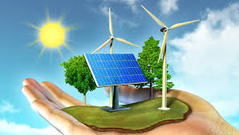
Energía (E)
Es la capacidad para efectuar trabajo, se transfiere por calentamiento o enfriamiento, lo que llamamos ganancia o pérdida de calor.

Slide 5
TRABAJO (W)
Cada vez que se ejerce una fuerza sobre un objeto se está realizando un trabajo que modifica la energía del objeto. La fórmula con la que se puede determinar el trabajo es la siguiente:
W = F x d
W: Trabajo, se mide en Joules [J]
F: Fuerza, se mide en Newton [N]
d: Desplazamiento, se mide en [m]

Slide 6
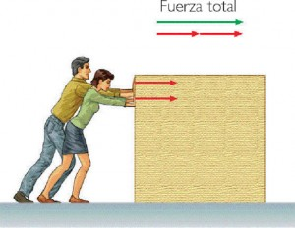

Slide 7
CALOR (q)
Corresponde al flujo de energía entre 2 cuerpos debido a una diferencia de temperatura entre ellos. O también se puede definir como la cantidad de Energía que se transmite durante un proceso en el cual hay una diferencia de temperatura entre el sistema y sus alrededores.

Slide 8
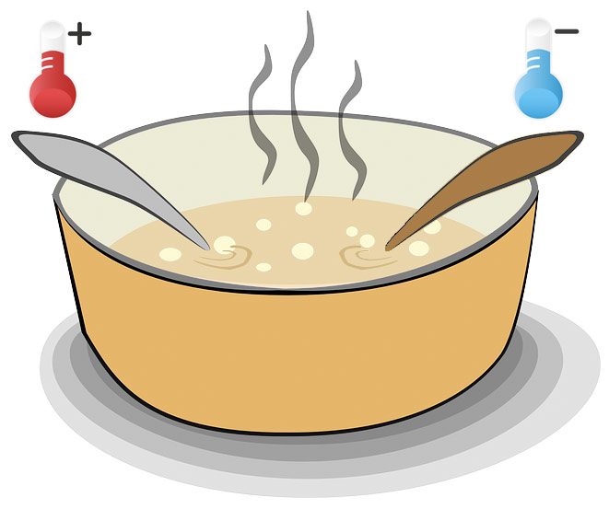

Slide 9
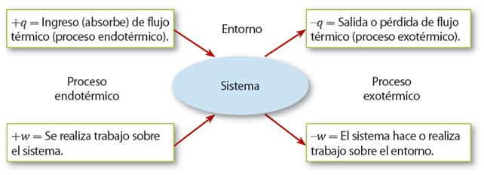
Diagrama

Slide 10
Termodinámica
Es el estudio del calor (q) y el trabajo (w). Esta disciplina da origen a la relación entre el calor y el movimiento, cuyos principios generales han sido aplicados a otra areas del conocimiento. La primera ley de la termodinámica establece la conservación de la Energía.
Termodinámica
↓ La energía no se crea ni se
Calor destruye, se transforma y
↓ se conserva.
Movimiento

Slide 11
Balance energético de las Reacciones Químicas
Lo que marca la diferencia entre un sistema químico y otro físico es solo que en el primero, existe transformación de la materia, es decir, ocurre una reorganización de átomos, en donde los reactantes rompen sus enlaces y con los átomos resultantes se forman nuevos enlaces que conducen a los productos de la reacción.
C + O₂ → CO₂
Reactantes Productos
Rompen sus
enlaces

Slide 12
Tanto los procesos de rompimiento de enlaces como lo de formación involucran cambios de energía (ΔH). Por ello para saber si una reacción es endotérmica o exotérmica se debe conocer la energía involucrada en estos procesos y luego calcular la energía de la reacción.
Para efectuar el balance energético de una reacción química, es necesario seguir los siguientes pasos:

Slide 13
1. Establecer la ecuación balanceada para la reacción en estudio usando fórmulas estructurales para los reactantes y los productos.
Ejemplo: H - C = C – H H – O – H Agua
| |
H H
ETENO

Slide 14
2. Identifica los diferentes tipos de ruptura y formación de enlaces. Recuerde que los procesos de ruptura de enlaces absorben la Energía y los de formación de enlace la liberan.
Ejemplo:
C + O₂ → CO₂
Absorben Liberación
de E de E

Slide 15
3. Anotar la cantidad de Energía absorbida en el rompimiento de enlace en los reactantes.
Ejemplo:
ΔH = 2,34 [Kg/mol] , [Kcal/mol], [Kj/mol]
4. Anotar la cantidad de Energía liberada en la formación de enlace en los productos.
Ejemplo:
ΔH = 412 [Kj/mol], [Kg/mol] , [Kcal/mol]

Slide 16
5. Realizar el cálculo correspondiente al balance energético para lo cual utilizaremos la Ley de Hess.

Slide 17
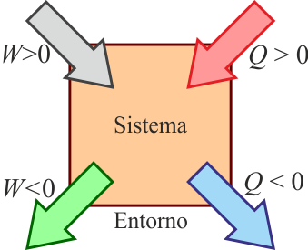
ACTIVIDAD
1. Explique el siguiente diagrama, en relación con la energía, trabajo y calor:

Slide 18
2. ¿Qué establece la primera Ley de la termodinámica?
3. ¿Qué sucede cuando se rompen los enlaces con respecto a la energía de la reacción?
4. ¿Qué sucede cuando se forman o unen los enlaces con respecto a la energía de la reacción?

